Slide 1
Муниципальное бюджетное дошкольное образовательное учреждение
детский сад «Олененок»
Занятие по физической культуре для детей средней группы
«Салки»
Подготовила:
Инструктор по физической культуре
Быкова Э.В.

Slide 2
Задачи
упражнять детей в ходьбе и беге между предметами;
в прыжках на двух ногах, закреплять умение удерживать устойчивое равновесие при ходьбе на повышенной опоре.

Slide 3
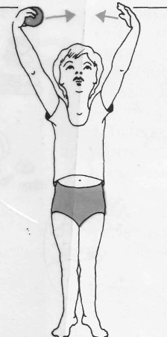
Общеразвивающие упражнения с кубиком
1. И. п. - стойка ноги на ширине ступни, кубик в правой руке. Поднять руки через стороны вверх, переложить кубик в левую руку, опустить руки. Поднять через стороны руки и передать кубик из левой в правую руку (4-5 раз).

Slide 4
Общеразвивающие упражнения с кубиком
2. И. п. - стойка ноги на ширине ступни, кубик в правой руке. Присесть, поставить кубик на пол, встать, руки на пояс. Присесть, взять кубик, выпрямиться, вернуться в исходное положение (5-6 раз).

Slide 5
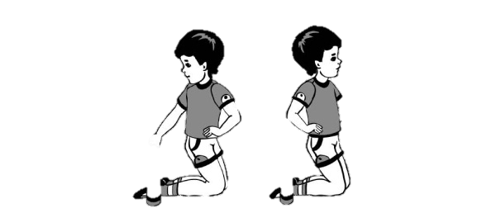
Общеразвивающие упражнения с кубиком
3. И. п. - стойка на коленях, кубик в правой руке. Поворот вправо (влево), положить кубик у носков ног, выпрямиться, вернуться в исходное положение (по 3 раза в каждую сторону).

Slide 6
Общеразвивающие упражнения с кубиком
4. И. п. - сидя, ноги врозь, кубик в правой руке. Наклониться вперед, положить кубик у носка правой (левой) ноги, выпрямиться, руки на пояс. Наклониться вперед, взять кубик, вернуться в исходное положение (5-8 раз).

Slide 7
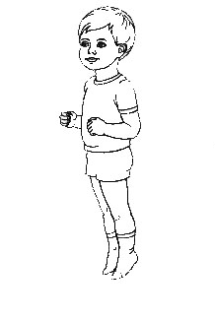
Общеразвивающие упражнения с кубиком
5. И. п. - ноги слегка расставлены, руки произвольно, кубик на полу. Прыжки на двух ногах вокруг кубика в обе стороны в чередовании с небольшой паузой.

Slide 8
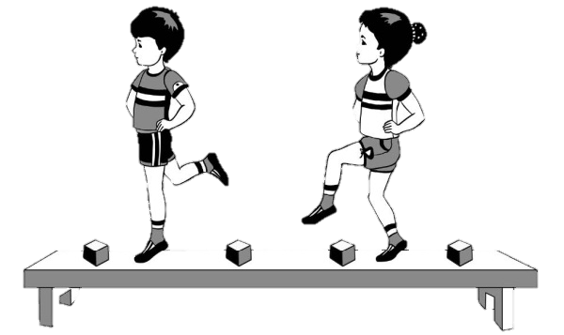
Основные виды движений
1. Равновесие - ходьба по гимнастической скамейке, перешагивая через кубики, поставленные на расстоянии двух шагов ребенка (2-3 раза).

Slide 9
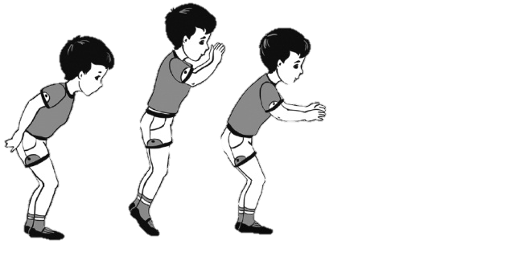
Основные виды движений
2. Прыжки на двух ногах, продвигаясь вперед между кубиками, поставленными в ряд на расстоянии 0,5 м (2-3 раза).

Slide 10
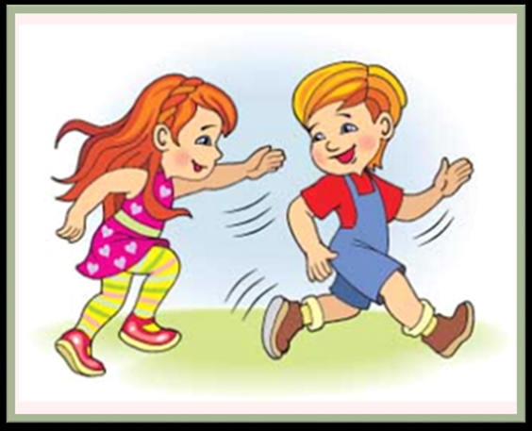
Подвижная игра «Салки».
По считалке выбирается водящий («салка»). Условно устанавливается площадка, на которой играют. Все разбегаются по площадке, водящий объявляет «Я салка!» и начинает догонять всех игроков. Кого догонит и «осалит» (дотронется), тот становится «салкой», громко объявляет об этом, и начинает догонять игроков. Продолжаем до бесконечности.

